Slide 1


Slide 2


Giải mê cung bằng một số thuật toán tìm kiếm
GVHD: TS Đỗ Tiến Dũng
Mã lớp: 156727
Nhóm : 15

Slide 3

Nhóm 15
1. Phạm Mạnh Quyết
2. Đặng Hải Anh
3. Vũ Ngọc Đức
4. Lê Thị Quỳnh
MSSV: 20225663
MSSV: 20225688
MSSV: 20225816
MSSV: 20225917

Slide 4

Mục lục
Thuật toán DFS
Thuật toán BFS
Thuật toán A*
Thuật toán Dijkstra

Slide 5
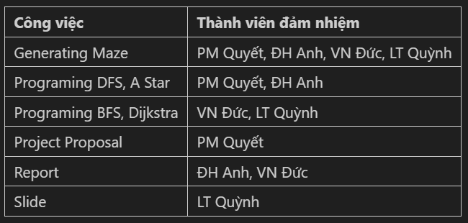
Phân công công việc

Slide 6

Thuật toán DFS
- Mô tả
DFS dùng stack (LIFO) làm tập biên
Luôn mở rộng node mới nhất
Đi sâu nhất có thể, rồi quay lại
Dùng visited để đánh dấu các node đã xét giúp:
Tránh lặp
Tránh vòng lặp
Tăng hiệu suất
- Hạn chế
Không đảm bảo tìm đường ngắn nhất.
Hiệu suất kém trong mê cung lớn, đi rất sâu vào một nhánh trước khi nhận ra là ngõ cụt, dẫn đến việc đi nhiều nhánh không cần thiết.

Slide 7
2. Thuật toán BFS
- Mô tả
Giống DFS nhưng dùng queue (FIFO)
Mở rộng node đầu hàng đợi
Node mới được thêm vào cuối queue
Duyệt theo chiều rộng trước
- Hạn chế
Tốn bộ nhớ.
Hiệu suất kém với mê cung phức tạp.

Slide 8
3. Thuật toán A*
- Mô tả
A* giống DFS/BFS nhưng dùng priority queue làm fringe
Mở rộng node có ưu tiên thấp nhất ( f(n) = g(n) + h(n) ), trong đó:
g(n): chi phí từ nút gốc cho đến nút hiện tại n
h(n): hàm heuristic đánh giá chi phí ước lượng từ nút hiện tại n tới đích
Hàm Heuristic sử dụng là hàm Manhattan
Mục tiêu: giảm chi phí tổng
- Hạn chế
Heuristic Manhattan không hiệu quả với mê cung có nhiều tường, dẫn đến duyệt thừa ô.
PriorityQueue tiêu tốn tài nguyên với mê cung lớn.

Slide 9
4. Thuật toán Dijkstra
- Mô tả
Chọn ô có chi phí thấp nhất từ unvisited
Đảm bảo đường đi ngắn nhất từ start → goal
Lưu các ô đã thăm vào visited
- Hạn chế
Tốn bộ nhớ và thời gian cho mê cung lớn do duyệt toàn bộ ô.

Slide 10
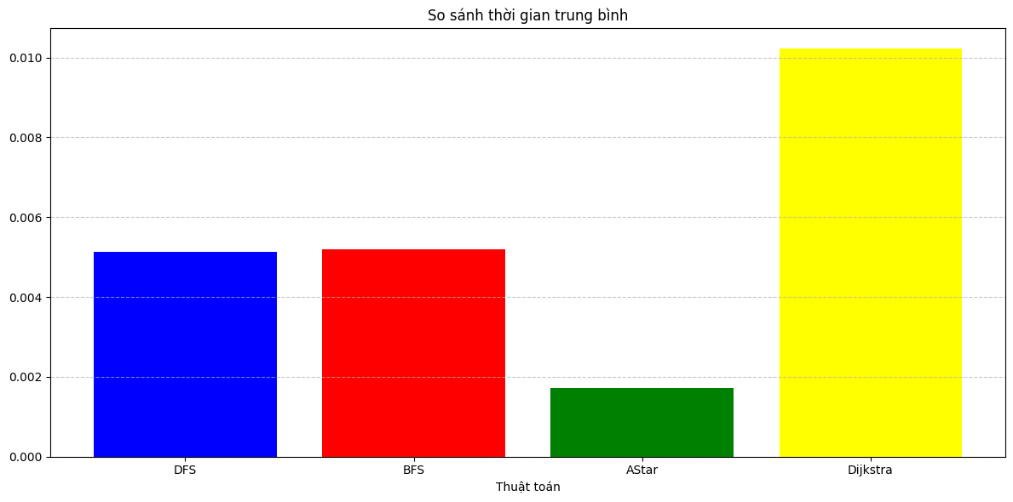

Slide 11
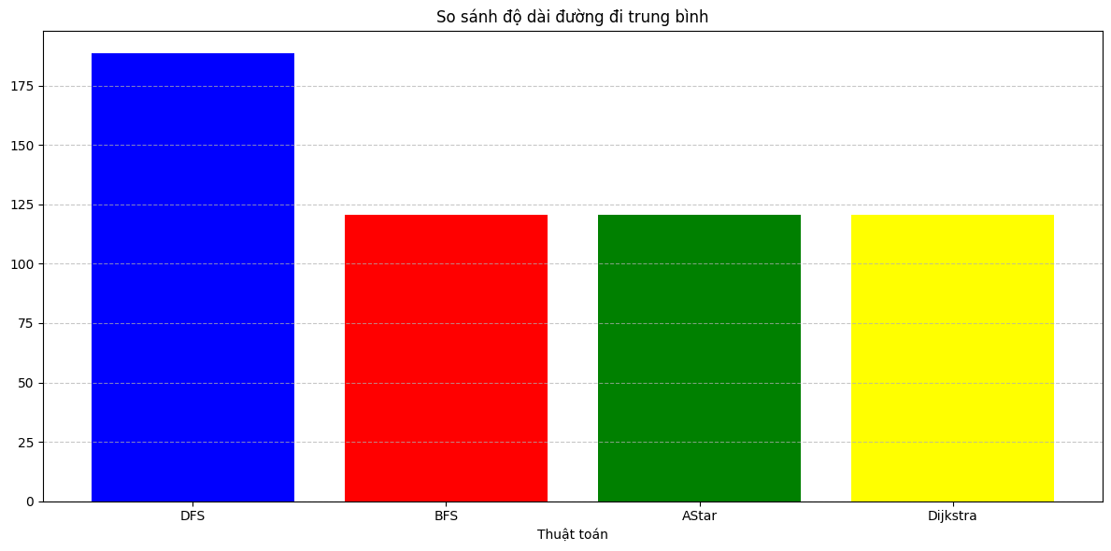

Slide 12
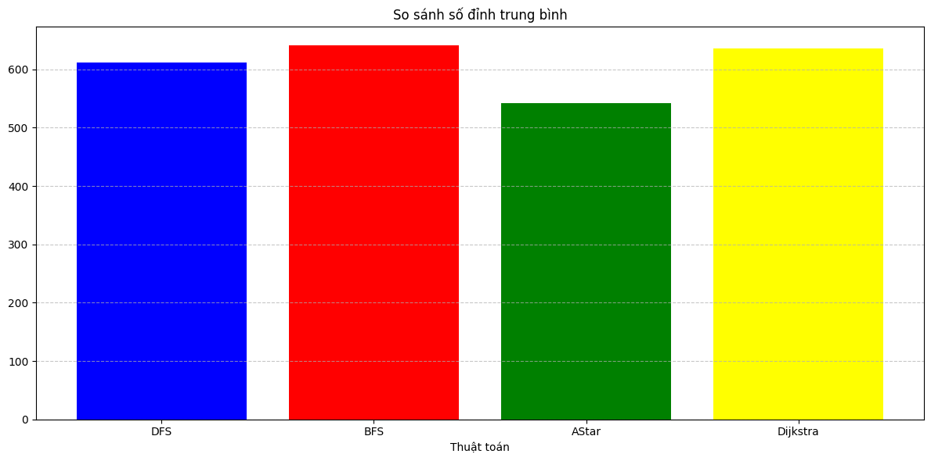

Slide 13
DEMO

Slide 14

THANK YOU !

